Slide 1
Wärmepumpen
Die Zukunft des Heizens

Slide 2
Agenda
Vorstellung Klimaneutral 2035
Leitfaden: Wärmepumpe
Erfolgsgeschichten

Slide 3
Klimaneutral 2035
Wer sind wir?

Slide 4
Der Leitfaden
Wärmepumpe

Slide 5
Den Leitfaden finden Sie auf klimaneutral2035.de

Slide 6
Übersicht
Grundlagen prüfen
Wärmepumpentypen
Voraussetzungen prüfen
Informationen sammeln
Anschaffungskosten
Förderung
Betriebskosten abschätzen
Auftragsvergabe und Installation

Slide 7
1. Grundlagen prüfen

Slide 8
2. Wärmepumpentypen

Slide 9
3. Voraussetzungen prüfen

Slide 10
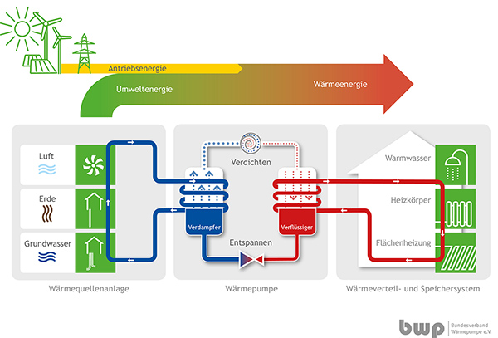
4. Informationen sammeln
Energieagentur Ebersberg-München bietet kostenlose Erstberatungen an.
Wir vernetzen Sie mit Menschen, die schon eine Wärmepumpe haben.
Einfach an info@klimaneutral2035.de schreiben

Slide 11
5. Anschaffungskosten
15.000 Euro – 40.000 Euro

Slide 12
6. Förderung seit 2024
Förderung immer vor Auftragsvergabe beantragen!

Slide 13
7. Betriebskosten abschätzen
Die Betriebskosten bestehen vor allem aus den Stromkosten für die Wärmepumpe
Wärmepumpentarife sind 15-20% billiger
Wartungskosten geringer
Schornsteinfeger entfällt
Stromverbrauch = Heizwärmebedarf / JAZ
Jahresarbeitszahl (JAZ) ist der entscheidende Kennwert für den Wirkungsgrad einer Wärmepumpe.
Wärmepumpen haben eine JAZ zwischen 3 und 5.
Der Heizwärmebedarf eines Gebäudes ist die Wärmeenergie in kWh, die ein Gebäude zum Erreichen einer gewünschten Innentemperatur pro Jahr benötigt und hängt von mehreren Faktoren ab
Zustand und Dämmung der Gebäudehülle
Bauform des Gebäudes und des Dachs
Standort des Gebäudes
klimatische Bedingungen
Nutzungsart des Gebäudes
Beispiel: Bei einem Heizwärmebedarf von 10.000 kWh und einer JAZ von 4 braucht man 2.500 kWh Strom pro Jahr.

Slide 14
8. Auftragsvergabe und Installation
Gehen Sie die Checkliste der Verbraucherzentrale Bayern durch.
Lassen Sie sich ausführlich beraten.
Holen Sie immer mehrere Vergleichsangebote ein.
Achten Sie beim Vergleich der Angebote darauf, dass die Wärmepumpe nicht zu klein dimensioniert wird, damit eine potenzielle Ersparnis beim Anschaffungspreis nicht im Betrieb gleich wieder aufgefressen wird.
Prüfen Sie bei Angebote genau, ob alles enthalten ist: Von der Erschließung der Wärmequelle über das Heizungsaggregat selbst und dem Pufferspeicher samt Heizstab bis hin zum Wärmemengenzähler, einem zusätzliche Stromzähler, der Demontage und Entsorgung der alten Heizung, dem obligatorischen hydraulischen Abgleich und Wartungsvereinbarungen.

Slide 15
Alternativen zur Wärmepumpe
Welche klimaneutralen Alternativen gibt es zum Heizen?

Slide 16
Klimaneutrale Heizmöglichkeiten
Fernwärme
Wärmepumpe
Biomasseheizung (z.B. Pellet)

Slide 17
Erfolgsgeschichten

Slide 18
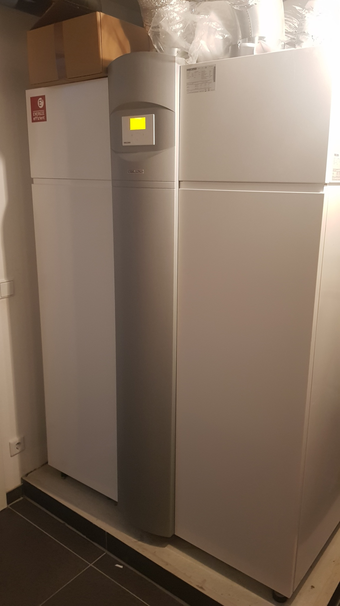
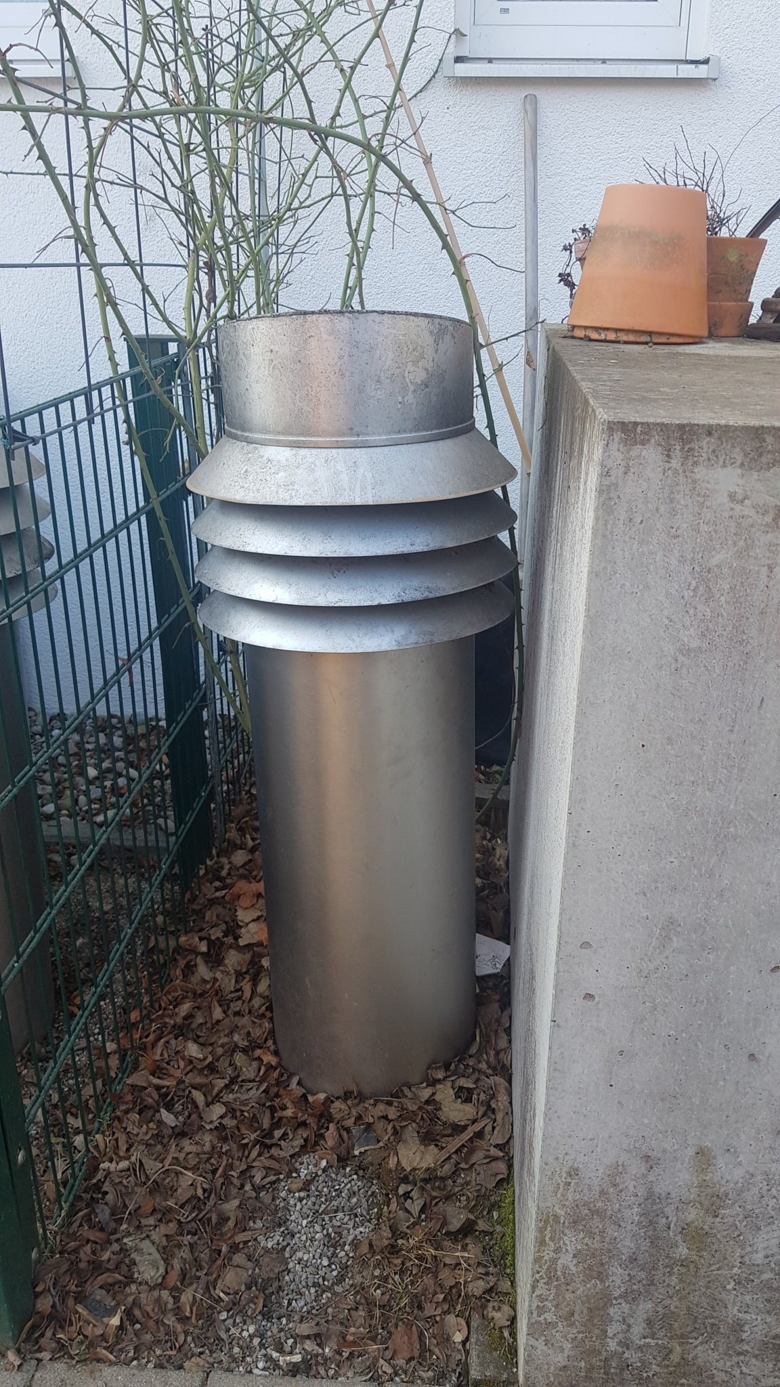
Luft-Wärme-Pumpe

Slide 19
Technische Daten
Stiebel-Eltron LWZ 303
Betriebsbeginn: September 2013
300l Brauchwasserspeicher
Leistung der Anlage: 5,5 kW
Verbrauch pro Jahr: 3.600 kWh
bei 4 Personen auf 131 m²

Slide 20
Erfolgsgeschichte #2
Grundwasser-Wärmepumpe

Slide 21
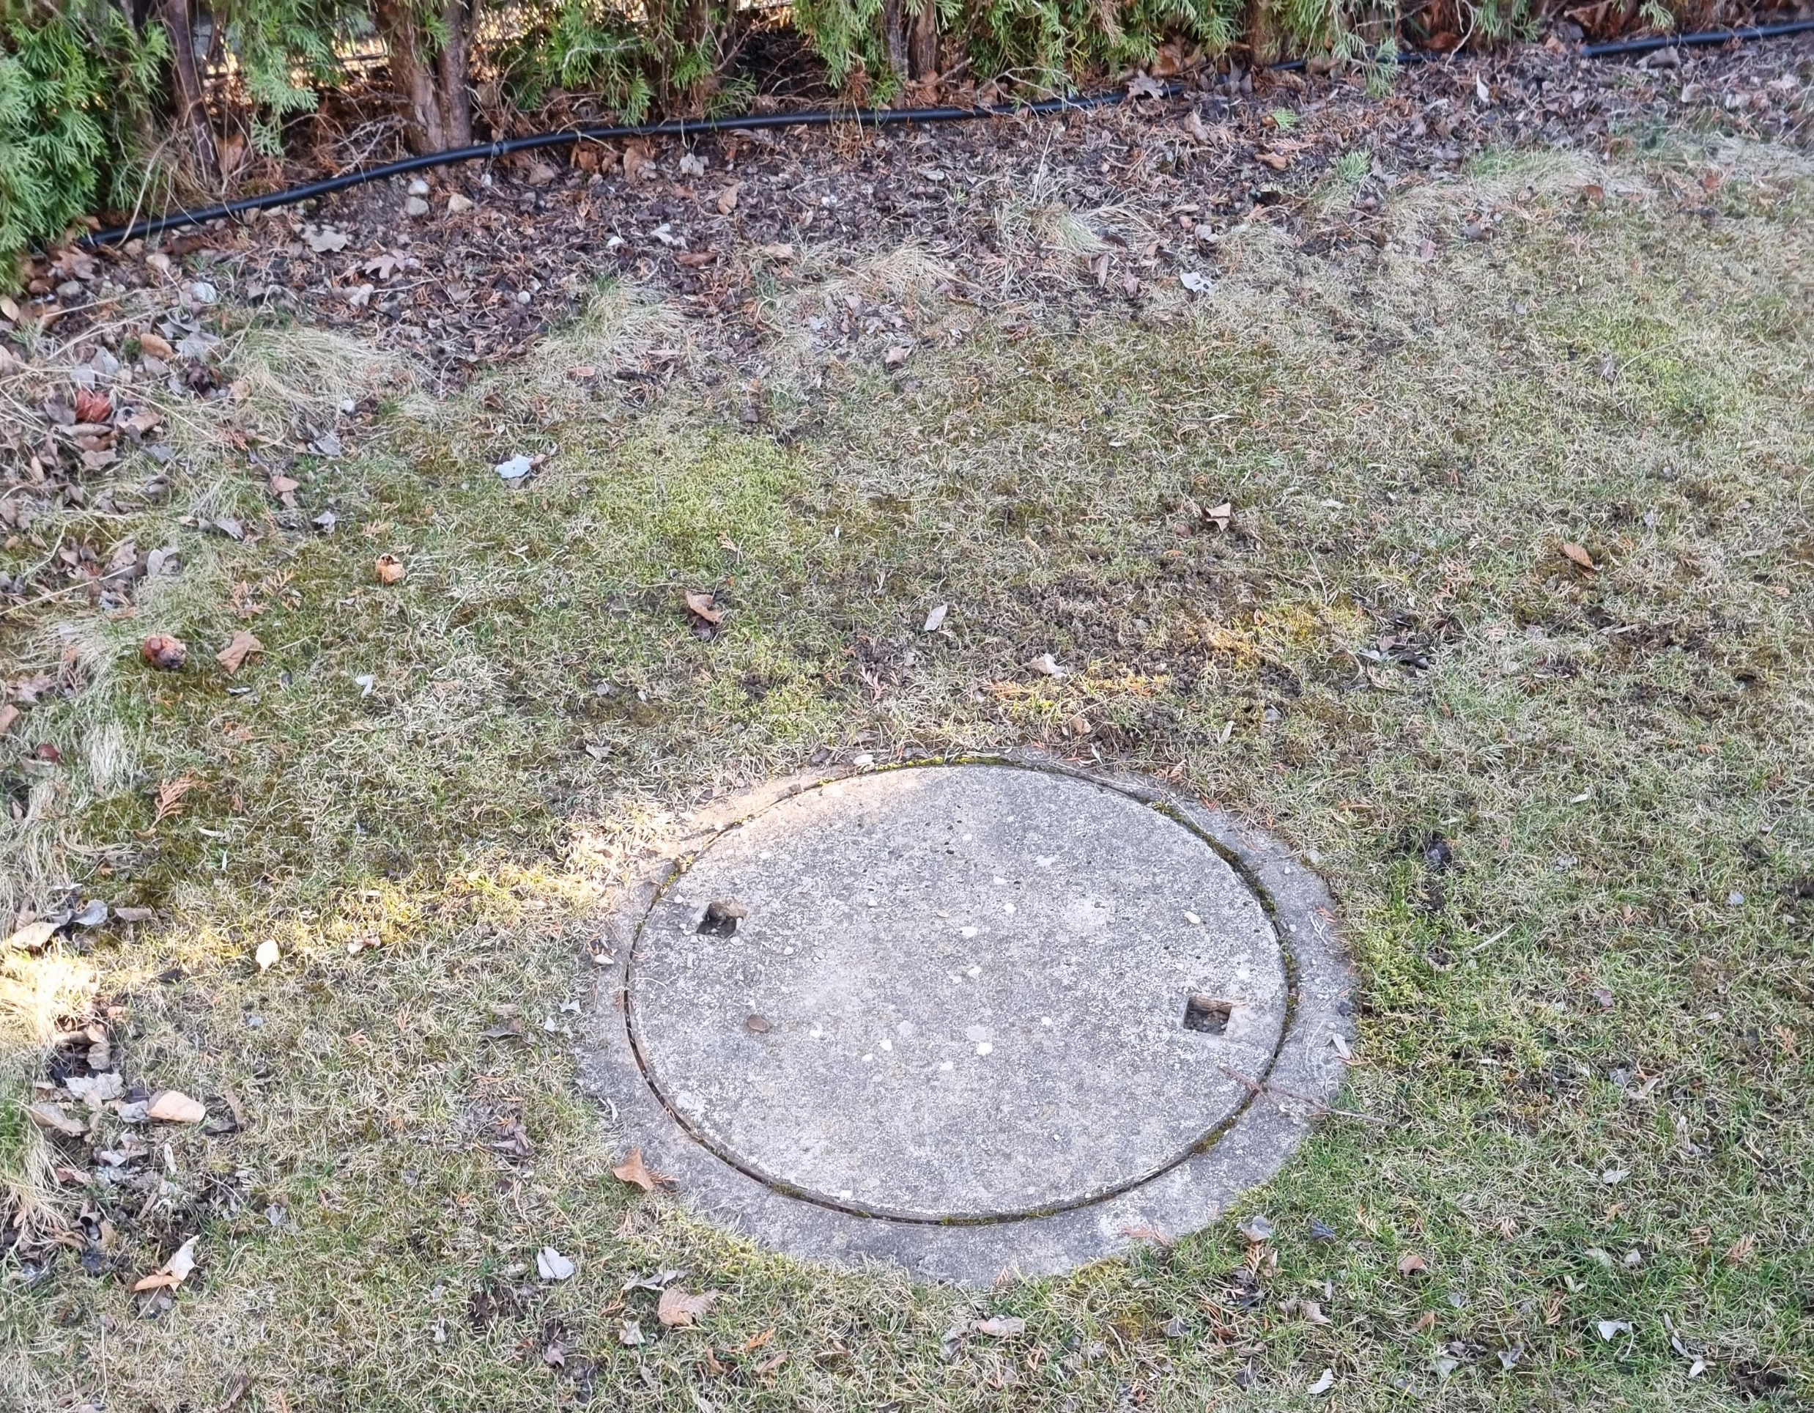
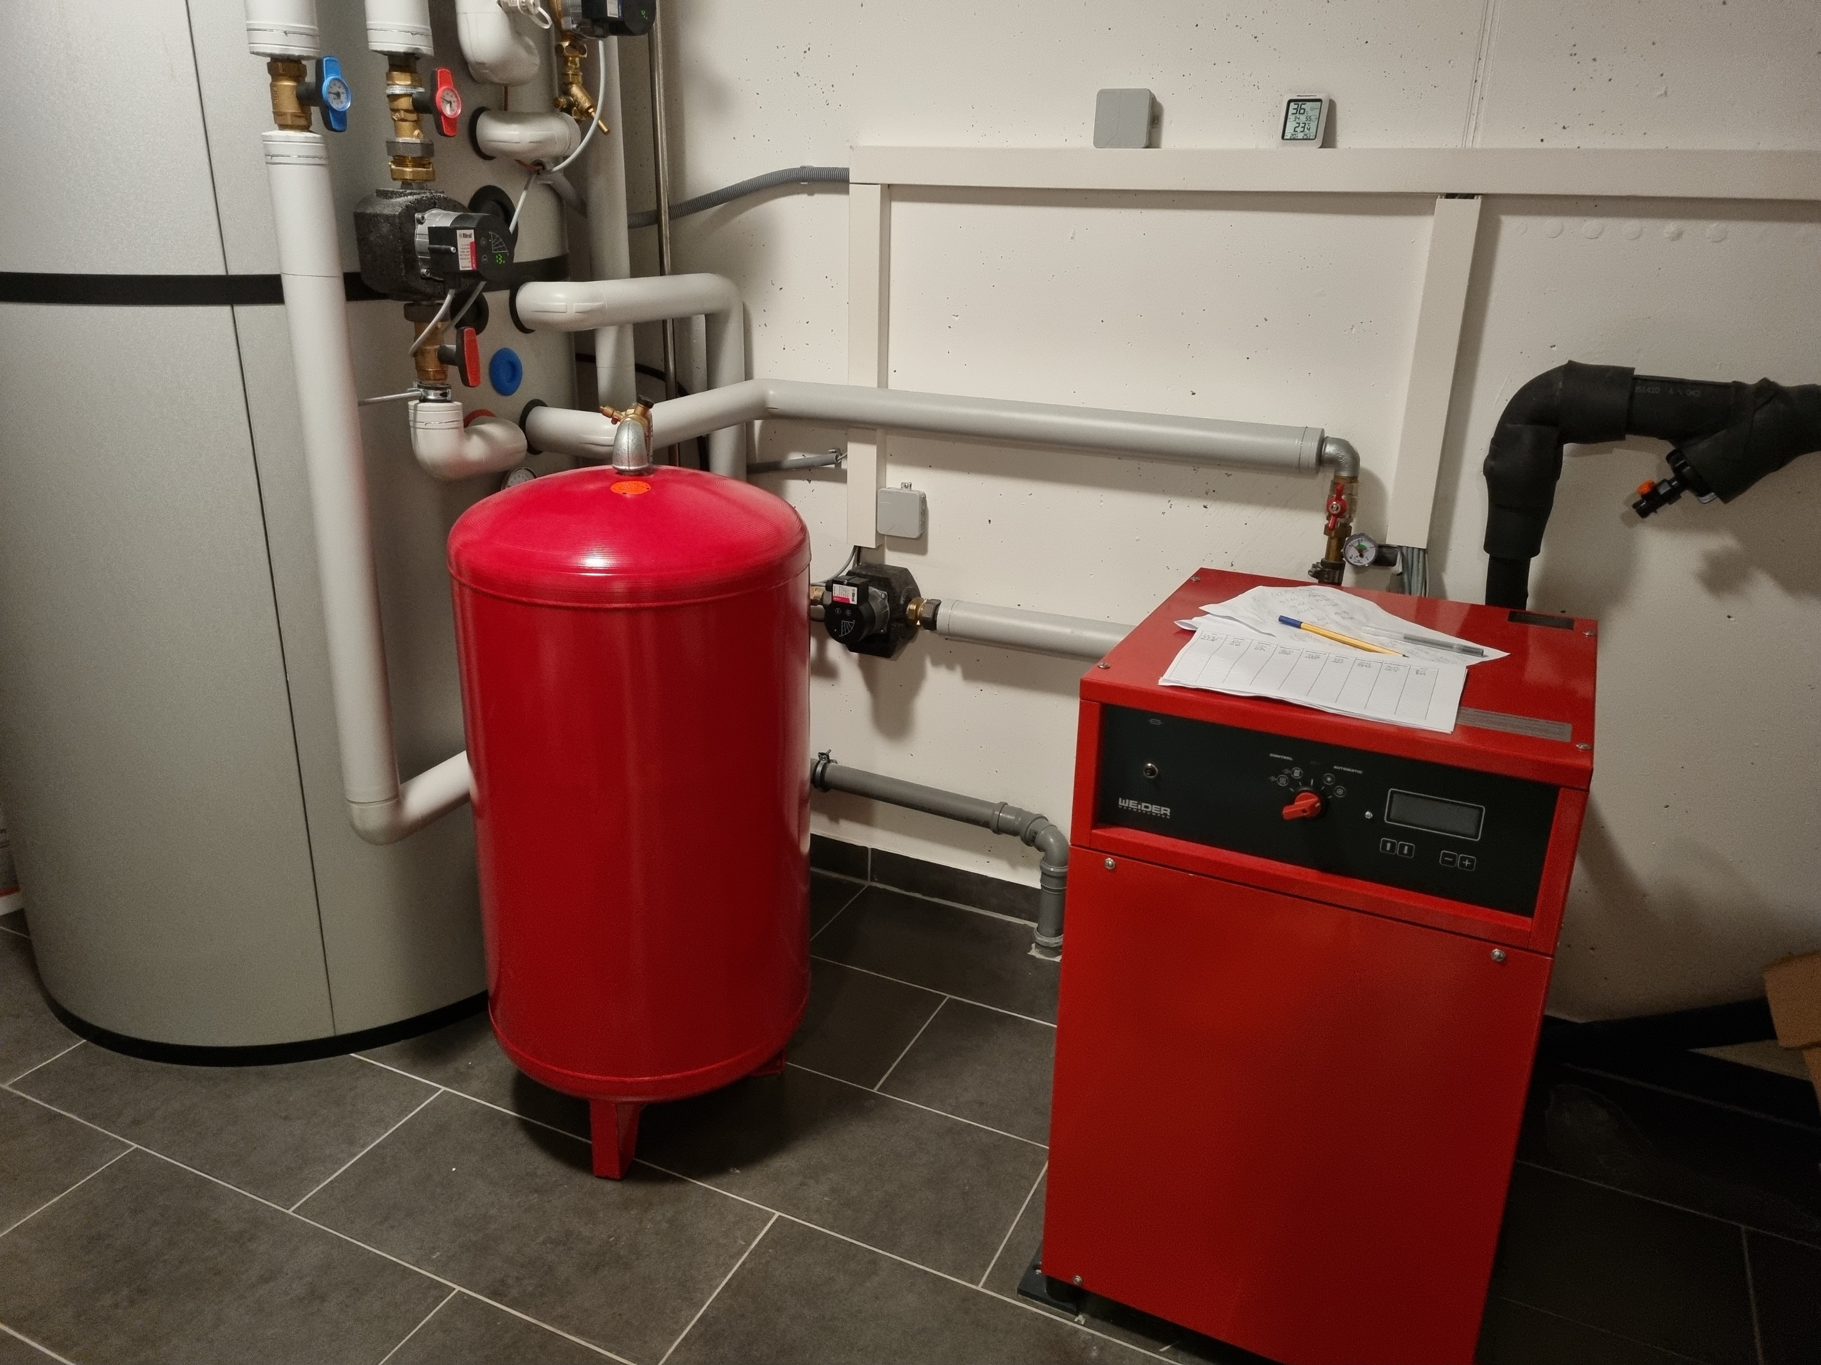
Grundwasser-Wärmepumpe

Slide 22
Technische Daten
Wieder SW 120
Betriebsbeginn: September 2015
820 l Brauchwasserspeicher
Leistung der Anlage: 12,2 kW
Verbrauch pro Jahr: 4.900 kWh
bei 5 Personen auf 220 m²

Slide 23
Erfolgsgeschichte #3
Splitgerät Sonnenweg

Slide 24
Wir verfehlen unsere Klimaschutzziele auf allen Ebenen
und deshalb brauchen wir systemische Änderungen!

Slide 25
Fragen?
Fragen zum Leitfaden oder unseren Wärmepumpen?

Slide 26
Danke für eure Teilnahme!
Wir machen jetzt weiter mit einer offener Diskussionsrunde.

